Slide 1

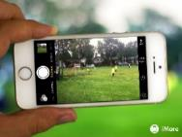









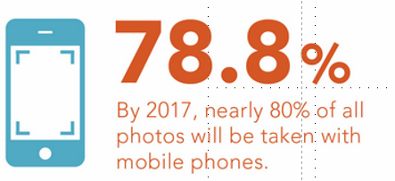
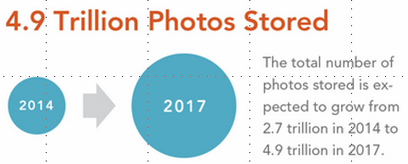
用户
设备
服务
数据

Slide 2



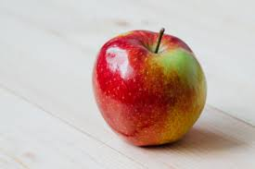
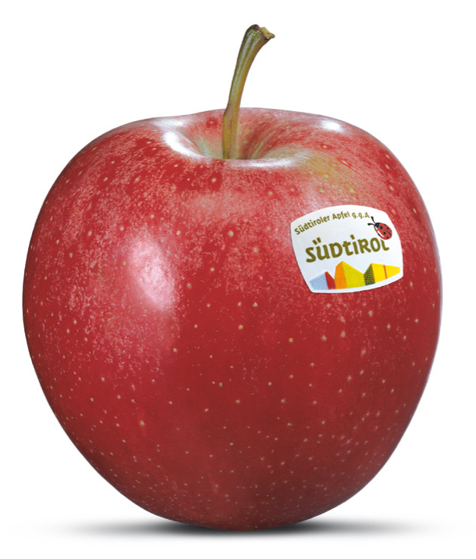

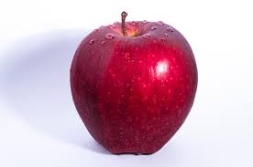
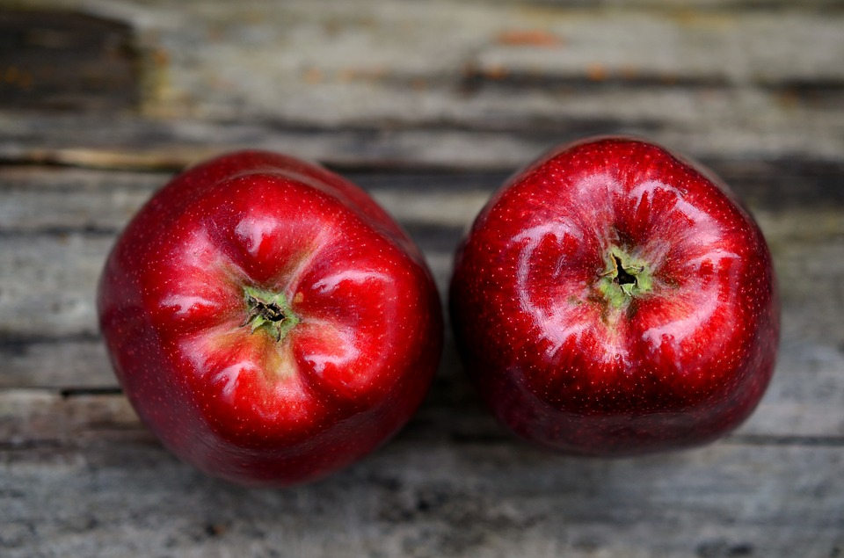




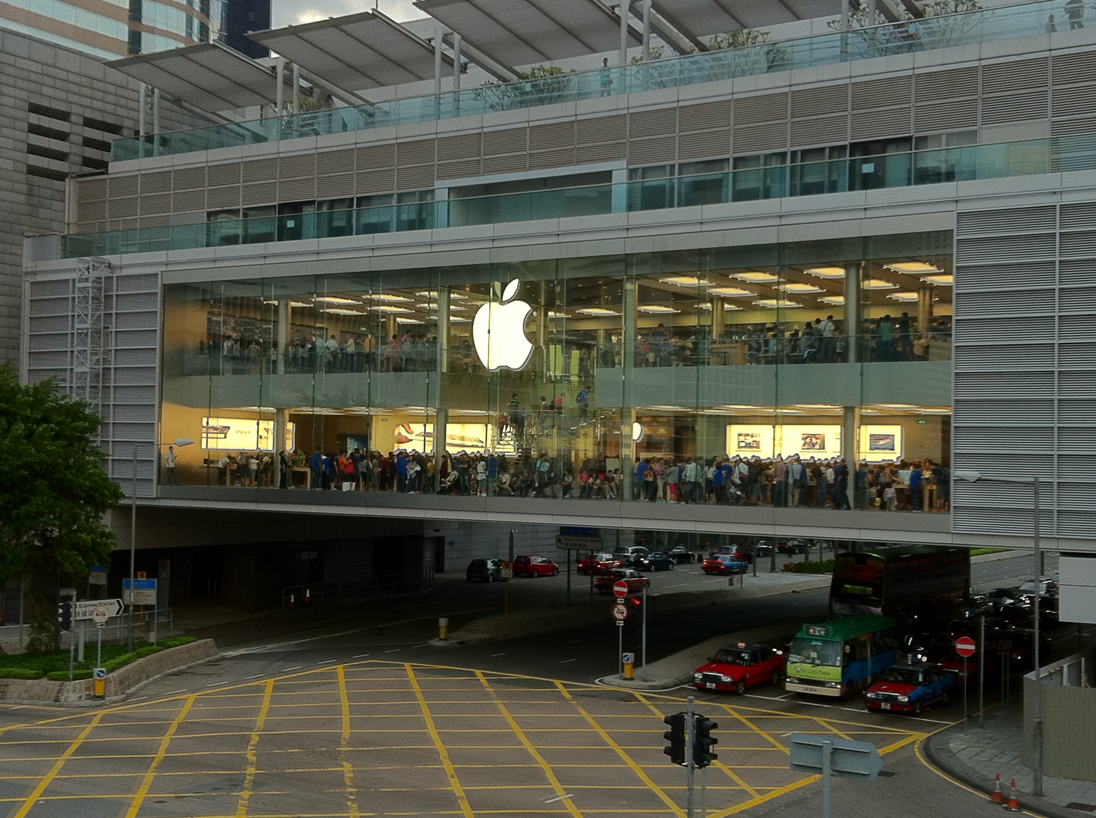
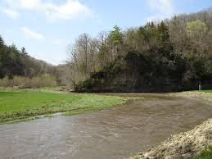
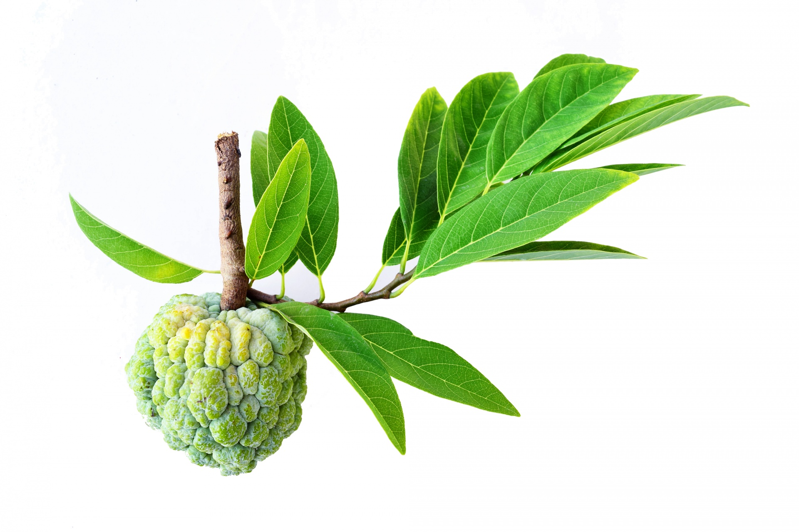

Slide 3
语义理解
弱监督学习
标注难
特征选取
社交多媒体数据
处理慢
深度网络模型简化
内容组织和选取
关联表达
内容再表达

Slide 4
语义理解
关联表达
传统计算机视觉方法
特征
快速处理
特征选取
照片集
故事化表达
弱监督深度学习
深度模型
模型简化
移动多摄像头视频自动剪辑
快速处理

Slide 5
Z
E
Z
E
Z
E
X
Y
X
Y
X
Y
(a)
(b)
(c)

Slide 7
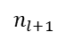
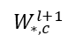
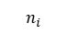
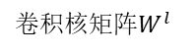
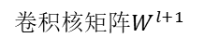
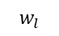
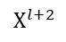
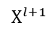
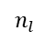
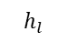
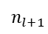
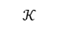
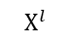
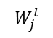
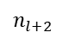
$$w_{l}$$
$$W_{j}^{l}$$
$$n_{i}$$
$$W_{∗,c}^{l+1}$$
$$h_{l}$$
$$n_{l}$$
$$𝒦$$
$$n_{l+1}$$
$$n_{l+1}$$
$$n_{l+2}$$
$$X^{l}$$
卷积核矩阵$W^{l}$
$$X^{l+1}$$
卷积核矩阵$W^{l+1}$
$$X^{l+2}$$

Slide 8
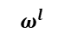
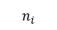
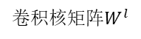
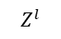
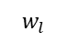
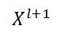
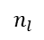
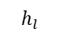
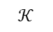
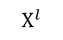
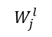
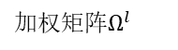
$$w_{l}$$
$$W_{j}^{l}$$
$$n_{i}$$
$$h_{l}$$
$$n_{l}$$
$$𝒦$$
广播
$$n_{l+1}$$
$$ω^{l}$$
$$X^{l}$$
卷积核矩阵$W^{l}$
$$Z^{l}$$
加权矩阵$Ω^{l}$
$$X^{l+1}$$

